Slide 1
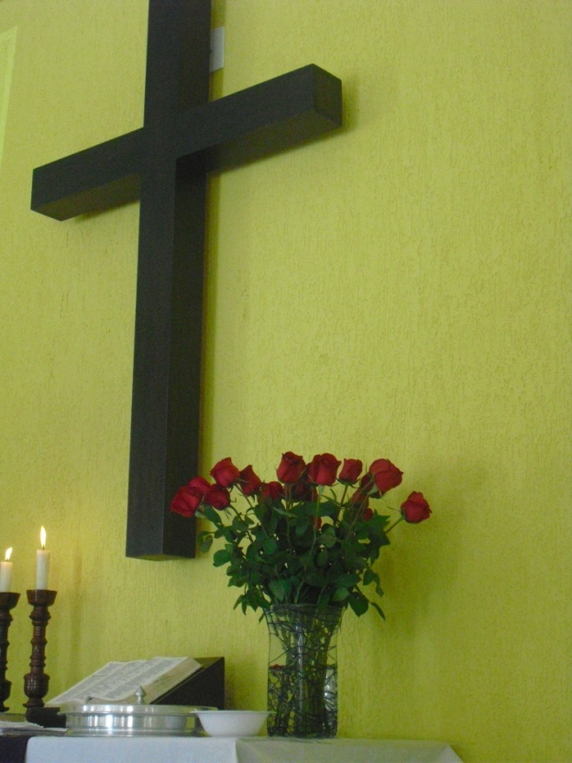
MEDITAÇÃO MATUTINA
CONFERÊNCIA PLENA
MINISTR@S SINODO SUDESTE
ARARAS, 17.03.15
SEJAM BEM-VIND@S

Slide 2
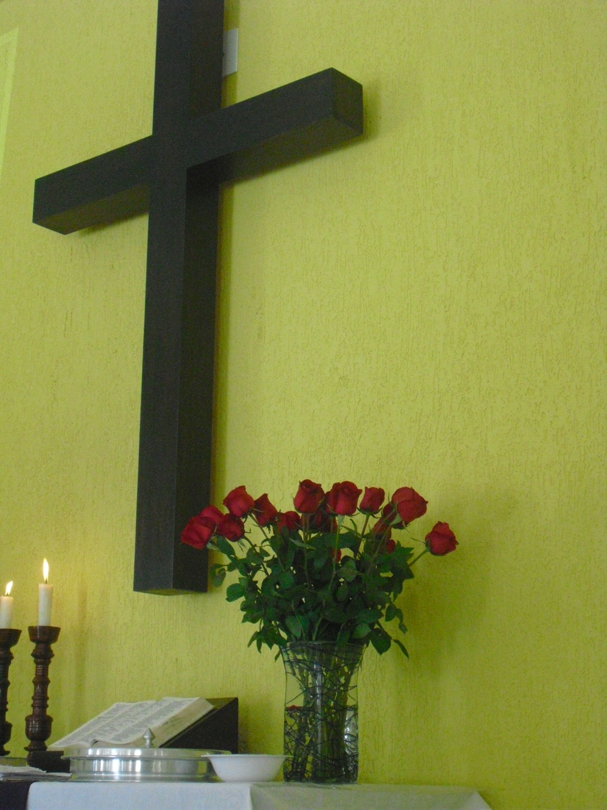

Slide 3
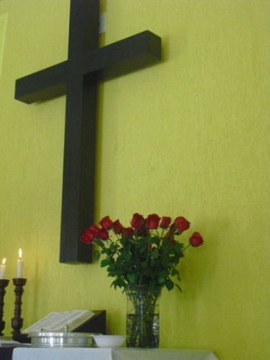
Tempo de Dedicação
Música: Edson Ponic (HPD 308)
Letra: Evandro Meurer (Teixeira de Freitas/BA – 22/02/15)
Quaresma é tempo de meditação
Olhar pr’o Cristo que se deu na cruz
Saber que o amor de Deus é doação
Que trouxe ao mundo nova vida e luz
Quaresma é tempo para reflexão
Sair de nosso individualismo
É tempo certo pra’uma nova ação
Nos libertar de todo egoísmo

Slide 4
Tempo de Dedicação
Música: Edson Ponic (HPD 308)
Letra: Evandro Meurer (Teixeira de Freitas/BA – 22/02/15)
2. Quaresma é tempo de dedicação
Deixar pra trás aquele mau deserto
Dar Água Viva, repartir o pão
Seguir Jesus que é o caminho certo
Quaresma é tempo prá pedir perdão
Um tempo própria para a mudança
Sermos chamad@s para a missão
Pela Palavra levar esperança.

Slide 5


Slide 6
LEITURA
LUCAS 24. 13-17
A nossa história começa com duas pessoas seguidoras de Jesus carregando as suas malas e voltando para casa depois da morte de Jesus na cruz. As duas pessoas estavam muito tristes e seguiam para o povoado de Emaús.

Slide 7
LEITURA
LUCAS 24. 13-17
Três dias já tinham se passado desde a morte dos seu querido mestre e a tristeza era ainda muito grande. O coração doía tanto que elas nem perceberam que alguém as acompanhava na caminhada.

Slide 8
LEITURA
LUCAS 24. 13-17
Depois de um longo tempo, o acompanhante desconhecido falou:
“- Sobre o que vocês não estão conversando pelo caminho?”
Com os olhos cheios de lágrimas responderam...
A conversa com o desconhecido foi tão boa que nem perceberam que já estavam chegando em Emaús.
(Guia de Estudos/Tema Lema 2015, p.15)

Slide 10
TUA PALAVRA É LÂMPADA
Simei Monteiro
Tua palavra é lâmpada
para os meus pés
Senhor!
/:Lâmpada para os meus pés
e luz
Luz para o meu caminho! :/

Slide 12
MEDITAÇÃO PARTILHA DA
IGREJA DA REFORMA
chamad@s para comunicar
“Sobre o que vocês não estão conversando (mais) pelo caminho?”

Slide 13
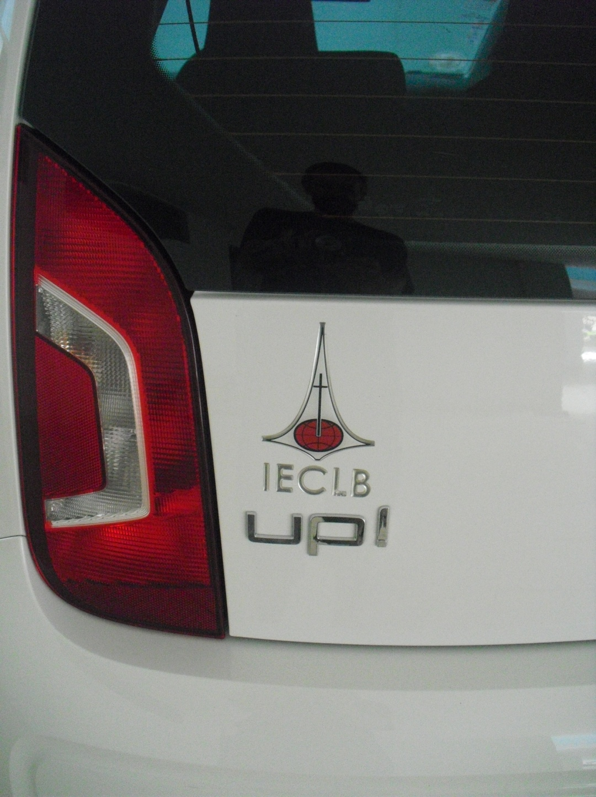

Slide 15
coNfissão de fé
O deus que eu conheço

Slide 16
coNfissão de fé
O deus que eu conheço
Eu conheço um Deus misericordioso,
Que perdoa os mais monstruosos atos.

Slide 17
coNfissão de fé
O deus que eu conheço
Eu conheço um Deus “pedagog@”,
Que ensina as mais terríveis das criaturas.

Slide 18
coNfissão de fé
O deus que eu conheço
Eu conheço um Deus “juíz(a)”,
Que pune pequenos erros com amor.

Slide 19
coNfissão de fé
O deus que eu conheço
Eu conheço um Deus “advogad@”,
Que defende pecadores e pecadoras da severidade humana.

Slide 20
coNfissão de fé
O deus que eu conheço
Eu conheço um Deus “pedreir@”,
Que reconstrói mundos desmoronados.

Slide 21
coNfissão de fé
O deus que eu conheço
Eu conheço um Deus “doméstica(o)”,
Que faz limpezas nas vidas sujas pelo pecado.

Slide 22
coNfissão de fé
O deus que eu conheço
Eu conheço um Deus “pastor@”,
Que protege suas ovelhas dos perigos da noite.

Slide 23
coNfissão de fé
O deus que eu conheço
Eu conheço um Deus “pai/mãe”,
Que sustenta e aquece seus filhos com toda a dedicação.

Slide 24
coNfissão de fé
O deus que eu conheço
Eu conheço um Deus “pintor@”,
Que desenhou um mundo colorido na tela do infinito.

Slide 25
coNfissão de fé
O deus que eu conheço
Eu conheço um Deus que me conhece,
Que morreu por mim e por toda a humanidade.

Slide 26
coNfissão de fé
O deus que eu conheço
Eu conheço um Deus onipotente e onipresente,
Que tem tanto amor que não cabe em si.

Slide 27
coNfissão de fé
O deus que eu conheço
Um Deus que
de tanto amor explodiu,
Grudando suas partículas em tudo e em todas.

Slide 28
coNfissão de fé
O deus que eu conheço
A humanidade e essa natureza maravilhosa,
A bondade existencial no mundo são as partículas que formam o grandioso Poder Divino.

Slide 29
coNfissão de fé
O deus que eu conheço
Eu não conheço Deus,
eu imagino Deus.
Ele é quem
me conhece.

Slide 30
coNfissão de fé
O deus que eu conheço
Rosiméri do Pinto
São Leopoldo/RS
Semente de Esperança 2015 - 28.02
Adaptação P. Evandro - AMI – 1º/3/15

Slide 31
BENÇÃO
A benção de Deus de
Sara, Abraão e Agar.
A benção do filho
nascido de Maria.
A benção do Espírito Santo de amor,
que cuida com carinho
qual pai/mãe cuida da gente,
esteja sobre tod@s nós.
Amém!

Slide 33
Parceria no caminhar
Rodolfo Gaede Neto
1. Deus não é um ser indiferente,
Ele comunica-se co’a gente,
quer saber sempre como estamos nós.
Foi assim que procedeu Jesus,
quando lá no caminho de Emaús
viu caminhantes aflitos e sós.
  Companhia na solidão,
  ombro amigo para chorar,
  forte apoio na aflição,
  parceria no caminhar.

Slide 34
Parceria no caminhar
Rodolfo Gaede Neto
2. Aconteceu que Jesus se aproximou
Com paciência seus lamentos escutou
Enquanto ali estavam caminhando.
Em respeito à sua dor silenciou.
E mais tarde, solidário, perguntou:
Sobre o que vocês estão conversando?
  Passos firmes pra aproximar,
  paciência para ouvir,
  humildade pra silenciar,
  gentileza no acolher.

Slide 35
Parceria no caminhar
Rodolfo Gaede Neto
3. O assunto da conversa era Jesus,
Sua história que culmina lá na cruz,
Que deixou o grupo desolado.
Mas no gesto de partir o pão
Acontece comunicação
Pois reconhecem o ressuscitado.
  Atenção: um outro olhar,
  fogo ardendo no coração,
  pão na mesa pra partilhar,
  muita sede de comunhão.

Slide 36
Parceria no caminhar
Rodolfo Gaede Neto
4. Este encontro os constrange a caminhar
Vida nova ao mundo todo anunciar,
Eis aí o caminho da missão.
A Palavra nos coloca em movimento
Assim também, o Santo Sacramento,
gerando sempre viDas em comunhão.
  Vem conosco caminhar,
  celebrar a comunhão,
  a igreja edificar,
  praticar a compaixão.

